Slide 1
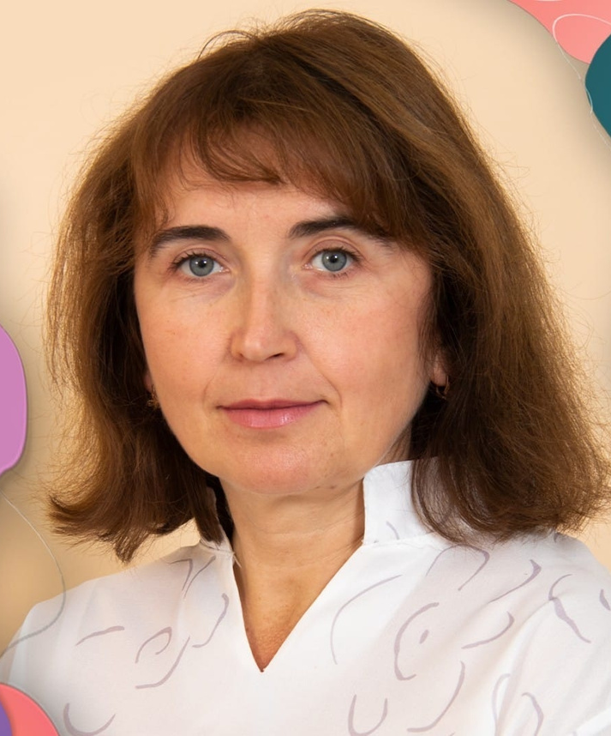
З досвіду роботи
yчительки інформатики та фізики
НВК "ЗОШ І-ІІІ ст. №1-гімназія"
м. Хоростків
КРИЦЬКОЇ ЛЮДМИЛИ ЗІНОВІЇВНИ

Slide 2
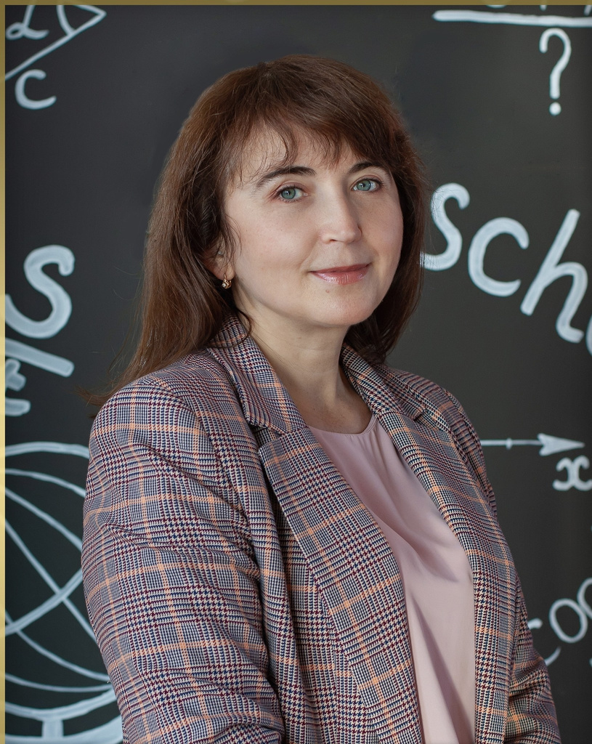
Візитна картка
Освіта: вища
1993р.–педагогічний ліцей фізико-математичного профілю при ТДПІ;
1998 р. – закінчила фізико –матема-тичний факультет Тернопільського педагогічного університету імені Володимира Гнатюка
СПЕЦІАЛЬНІСТЬ: ВЧИТЕЛЬ МАТЕМАТИКИ, ФІЗИКИ ТА ОСНОВ ІНФОРМАТИКИ
СТАЖ: 22 РОКИ
КВАЛІФІКАЦІЙНА КАТЕГОРІЯ:
ВИЩА, ПЕДАГОГІЧНЕ ЗВАННЯ "СТАРШИЙ УЧИТЕЛЬ"

Slide 3
НІКОЛИ
01
не зупинятись на досягненому, постійно самовдосконалюватися і перебувати у стані творчого пошуку.
Життєве кредо
02
Педагогічне кредо
НЕ ПОТРІБНО
затрачати час на запитання,
щоб встановитичого учень не знає
СПРАВЖНЄ МИСТЕЦТВО
постановки запитання
у тому,щоб з’ясувати,
що учень знає
або здатен дізнатися
А. Енштейн

Slide 4
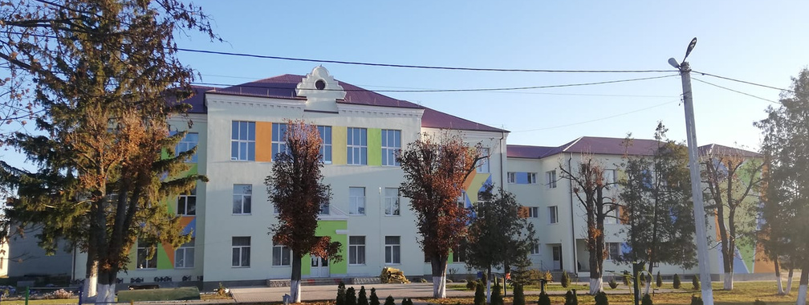
Методична проблема
ВИКОРИСТАННЯ ЕЛЕМЕНТІВ STEM-ОСВІТИ НА УРОКАХ ФІЗИКИ ТА ІНФОРМАТИКИ

Slide 5
01
S
НАУКА(Science)
T
Що ж таке
STEM?
02
технології (Technology),
E
03
технічну творчість (Engineering)
04
M
математику (Mathematics).

Slide 6
Переваги STEM-освіти
01
02
03
ФОРМУЄ КЛЮЧОВІ КОМПЕТЕНТНОСТІ
РОБИТЬ НАУКУ ЦІКАВОЮ ТА ДОСТУПНОЮ ДЛЯ ВСІХ
РОЗВИВАЄ КРЕАТИВНІСТЬ ТА КОМУНІКАБЕЛЬНІСТЬ
Особливо це стосується математичної компетентності
Працюючи над проектами, потрібно проявити творчість та працювати у групі
Надважливою є дослідницька та експериментальна діяльність

Slide 7
Шляхи реалізації
STEM-освіти
01
02
03
ВИКОРИСТАННЯ STEM-ЛАБОРАТОРІЙ
ПРОФОРІЄНТАЦІЙНА РОБОТА
ПРОЕКТНА ДІЯЛЬНІСТЬ
Це дасть змогу вивчати у комплексі предмети природничо-математичного циклу
Пропагування професій майбутнього, які повязані з IT
Згуртовує навколо вирішення спільної проблеми, дає змогу кожному відшукати свою роль у команді

Slide 8
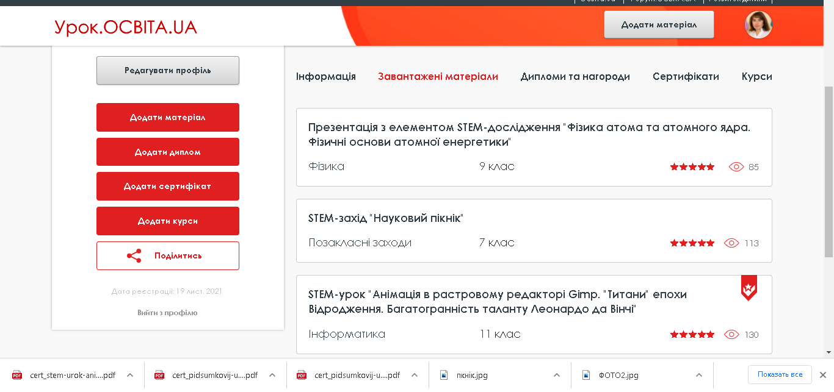
CLIENT NAME

Slide 9
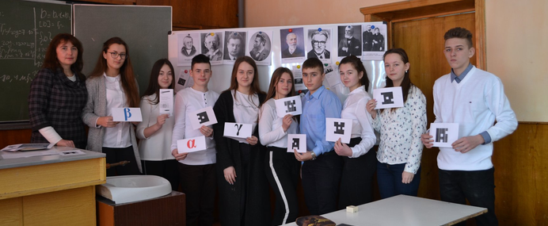
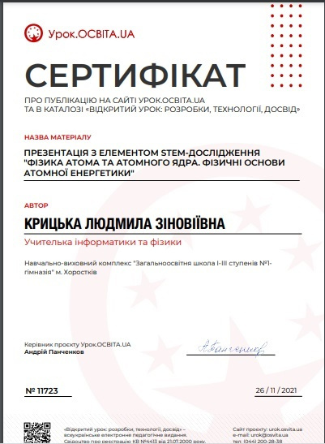
Урок-презентація з елементом STEM-дослідження "Фізика атома та атомного ядра. Фізичні основи атомної енергетики"
Презентація на заявлену тему подана із метою – закріпити знання з теми "Фізика атома та атомного ядра. Фізичні основи атомної енергетики", продовжити формувати навички та вміння розв’язувати фізичні задачі різних типів; застосовувати набуті знання на практиці; провести з учнями STEM-дослідження, де кількісно оцінюється випромінювання мобільних телефонів; зробити відповідні висновки.

Slide 10
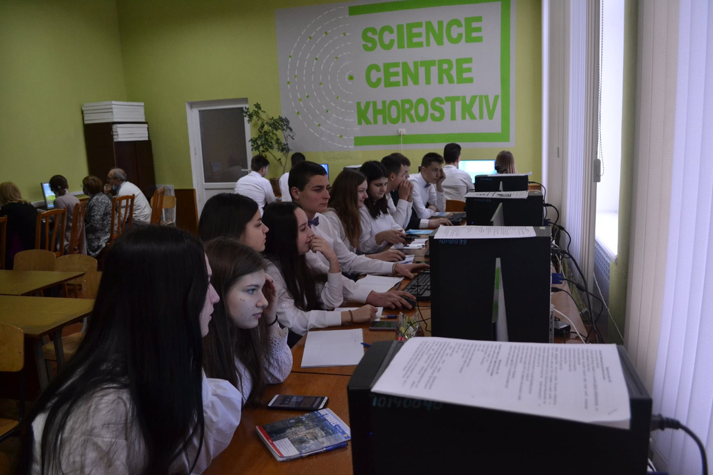
Розробка уроку інформатики, 11 клас
STEM-урок "Анімація в растровому редакторі Gimp. "Титани" епохи Відродження. Багатогранність таланту Леонардо да Вінчі"
Мета уроку:
підсумувати тему "Растрова графіка" вибіркового модуля "Графічний дизайн"; ознайомити з творчістю Леонардо да Вінчі, який поєднав у своїй діяльності не лише мистецтво, а й науку (SCIENCE), інженерію (ENGINEERING) та математику (MATHEMATICS); віртуал ьна екскурсія Лувром до легендарної "Мони Лізи", спільний пошуково-дослідницький проект на віртуальній дошці та створення колажу у програмі Gimp "Винаходи Леонардо". На практичному завданні учні "змусять усміхнутись" Мону Лізу, створюючи анімацію у програмі Gimp.

Slide 11
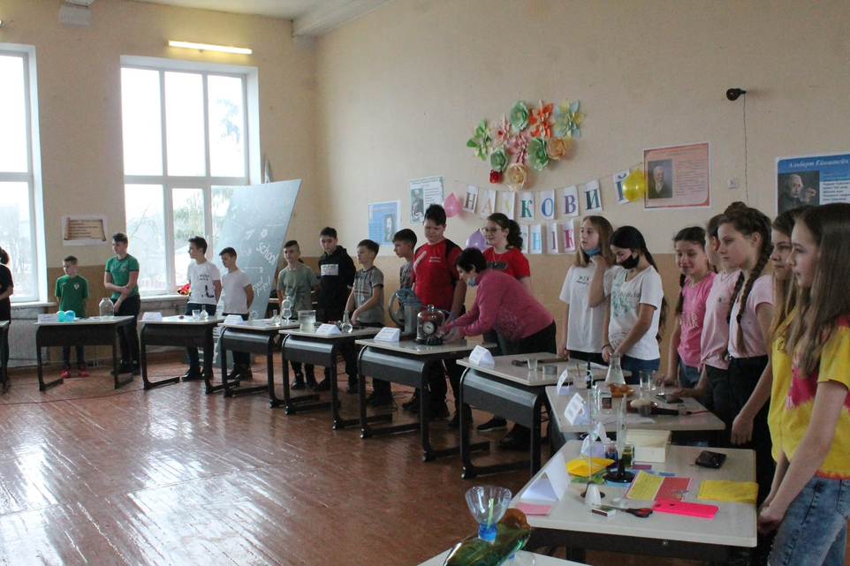
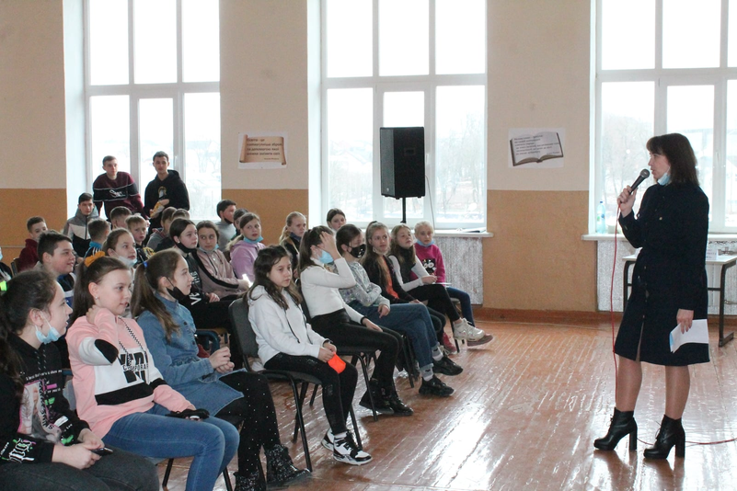
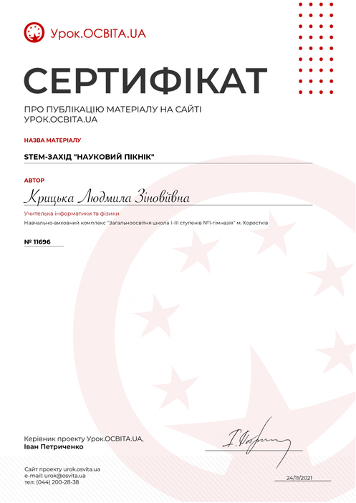
STEM-захід "Науковий пікнік"
Сценарій проведення заходу на заявлену тему, мета якого – викликати у дітей інтерес до природничих наук, зокрема, фізики; мотивувати учнів до проектно-дослідницької діяльності; захід доречно проводити у другому семестрі для учнів 7 класу, які перший рік вивчають фізику; формат проведення "пікнік" д озволяє створити невимушену навчально-пізнавальну атмосферу та зацікавити дослідницькою діяльністю широку учнівську аудиторію.

Slide 12
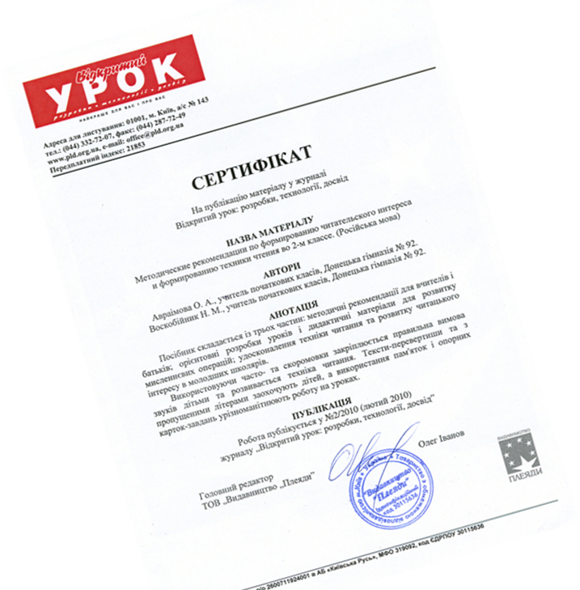
Урок-презентація з фізики "Струм у металах". 10 клас
Мета:
з фізики: ознайомити учнів із елементами класичної електронної теорії; з’ясувати природу носіїв заряду в металах;
з інформатики: практичне застосування знань по темі "Створення презентації у програмі Power Point".

Slide 13
Публікації на Методичному порталі

Slide 14
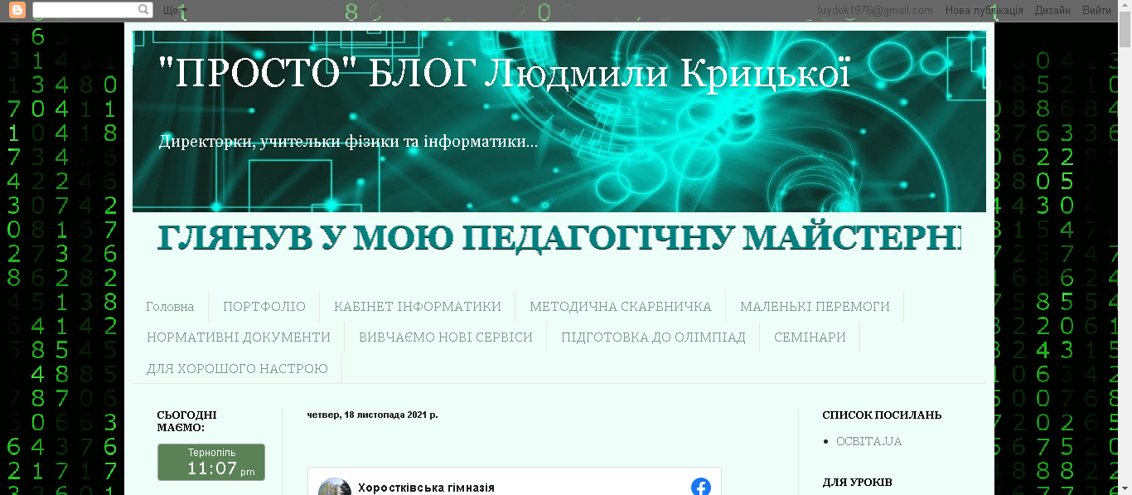
https://infhor.blogspot.com/

Slide 15
Використання STEM- елементів на уроках сучасної шкільної освіти є не що інше, як прагнення дати учню якомога більший обсяг знань без належної турботи про якість цих знань. Головною має бути можливість їх застосування . Освіта має бути не накопиченням фактів, термінів, понять, а тренуванням мозку.

